Slide 1

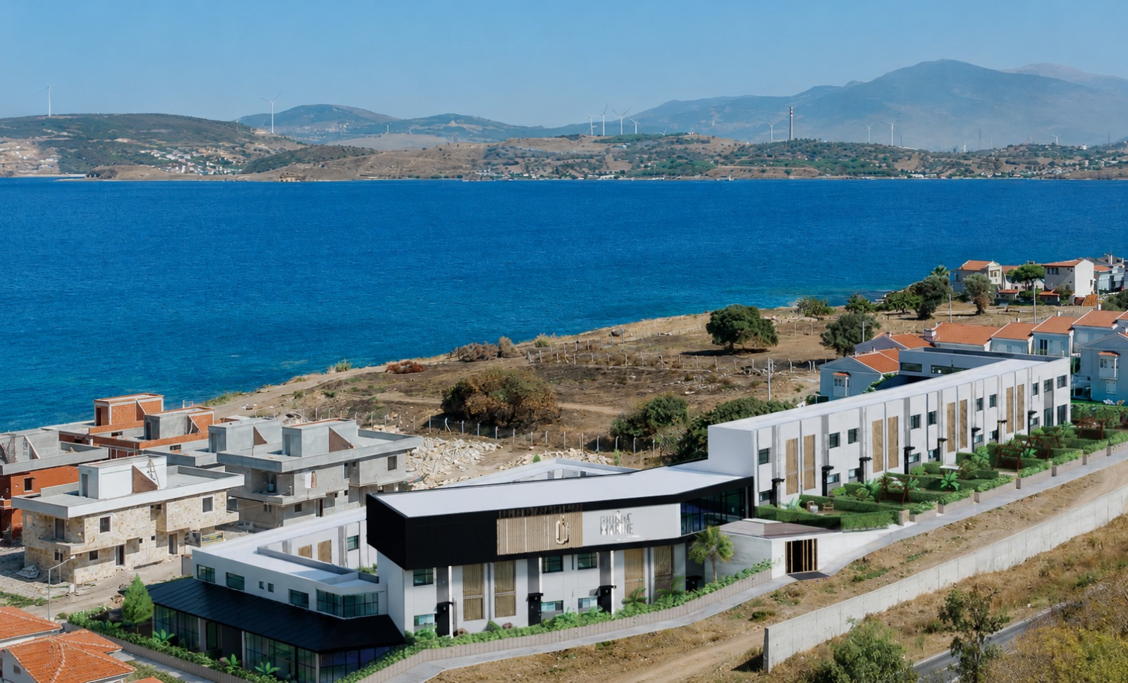
FOÇA MARİNA PROJE ve PROJE YERİNİN GÖRSELİ

Slide 2
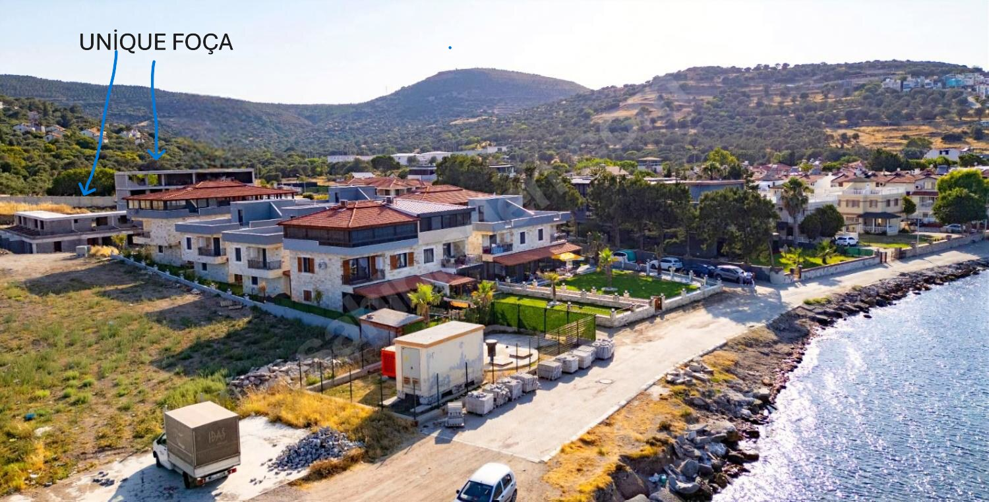
FOÇA MARİNA PROJE ve PROJE YERİNİN GÖRSELİ

Slide 3
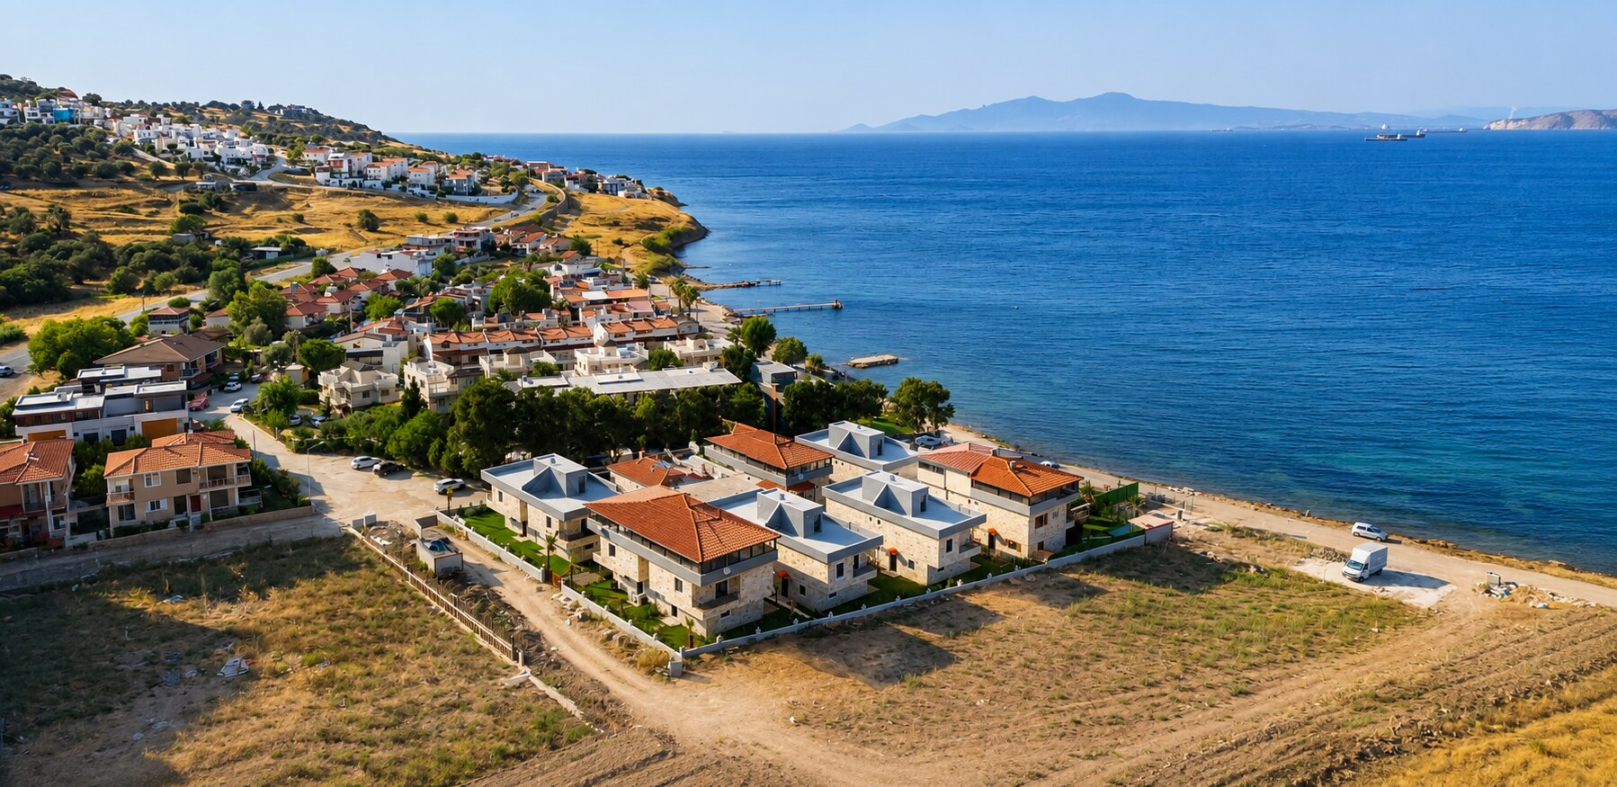
FOÇA MARİNA PROJE ve PROJE YERİNİN GÖRSELİ

Slide 4
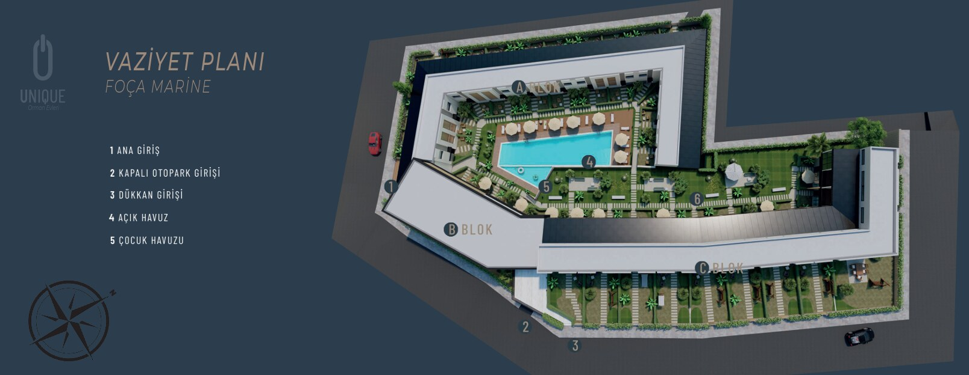
FOÇA MARİNA VAZİYET PLAN GÖRSELİ

Slide 5
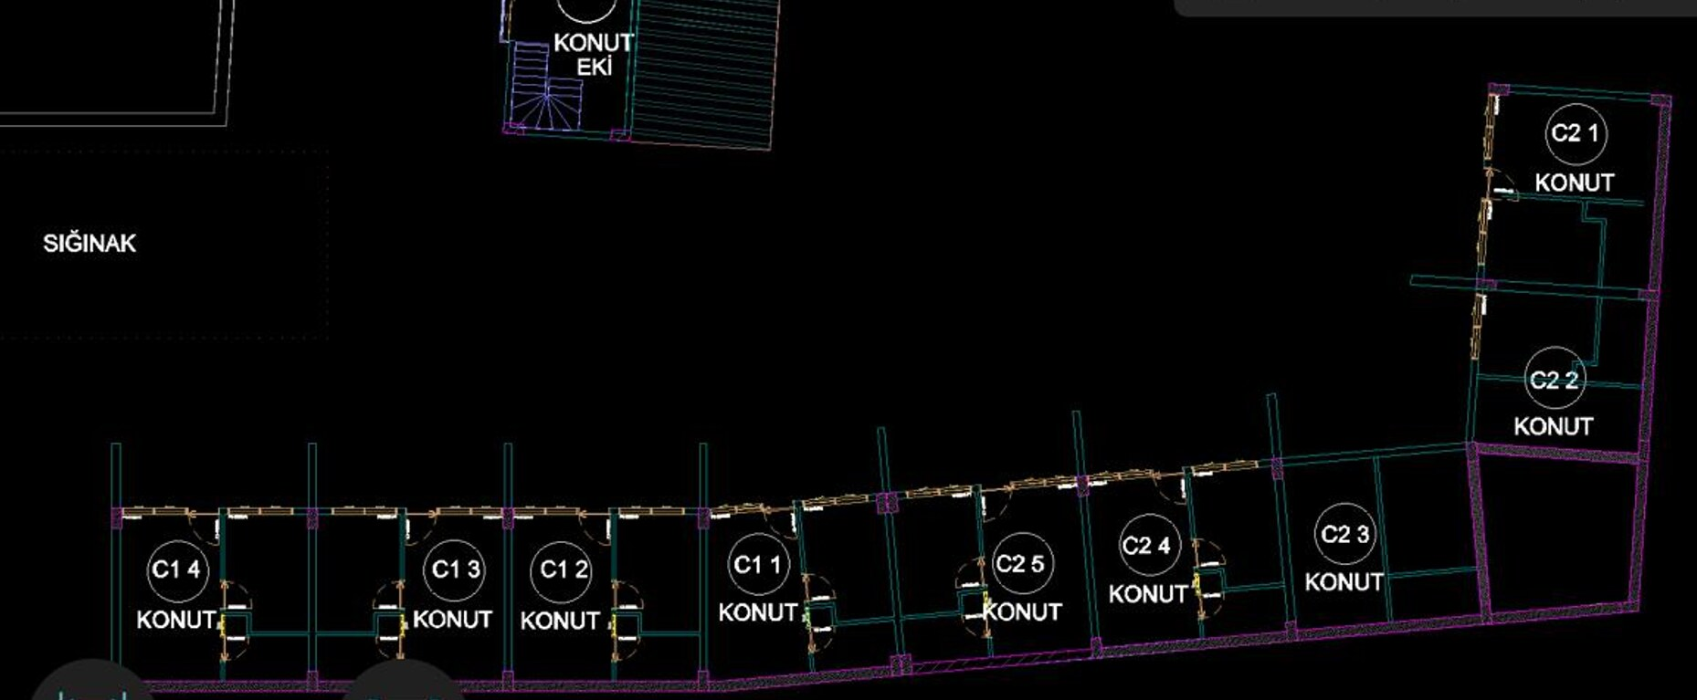
FOÇA MARİNA SATIŞI DEVAM EDEN 1+1 YERLEŞİM KROKİSİ

Slide 6
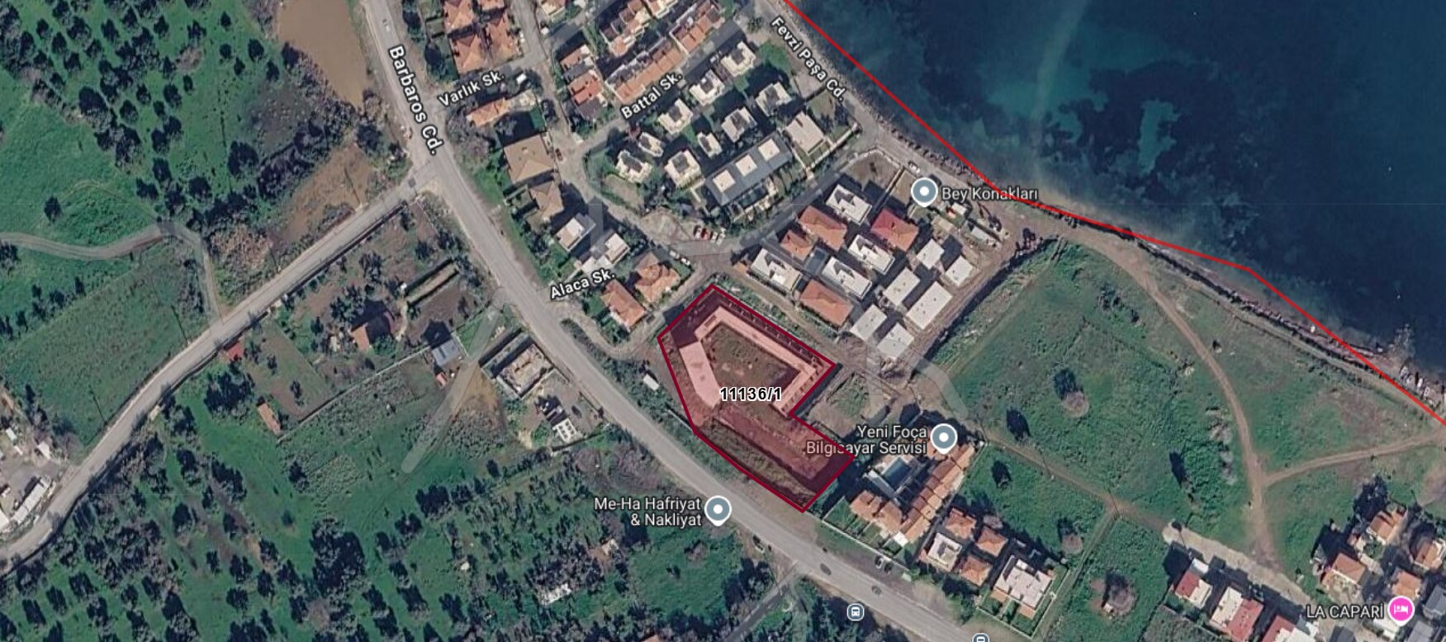
FOÇA MARİNA PROJE ve PROJE YERİNİN GÖRSELİ

Slide 7
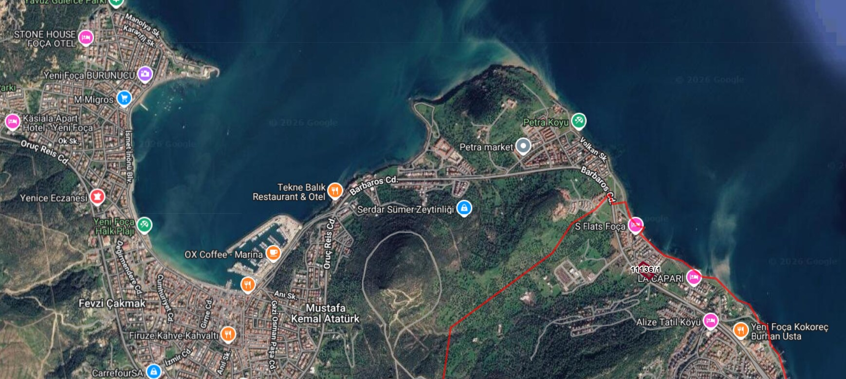
FOÇA MARİNA PROJE ve PROJE YERİNİN GÖRSELİ

Slide 8
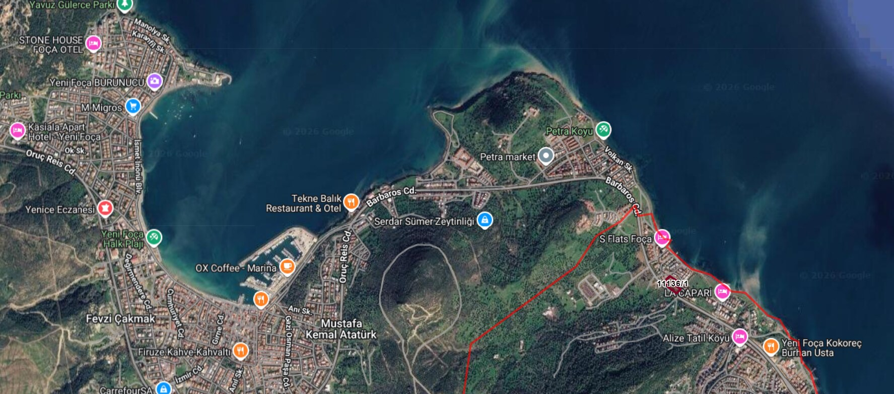
FOÇA MARİNA PROJE ve PROJE YERİNİN GÖRSELİ

Slide 9
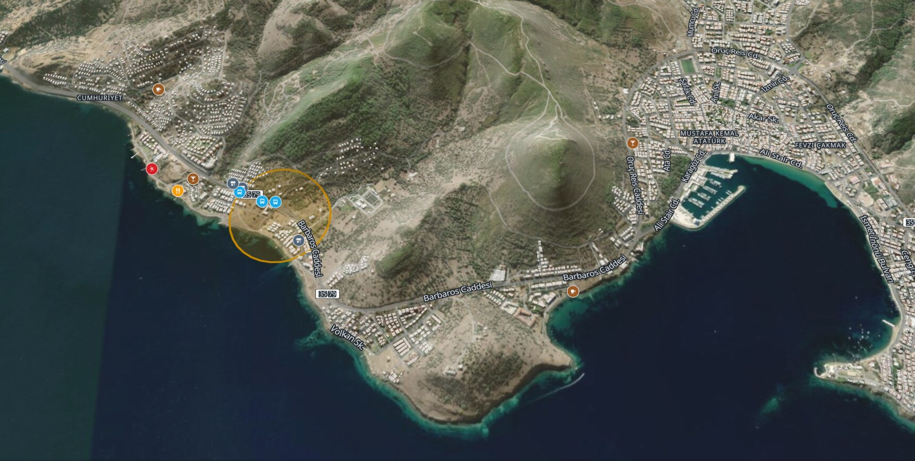
FOÇA MARİNA PROJE ve PROJE YERİNİN GÖRSELİ

Slide 10
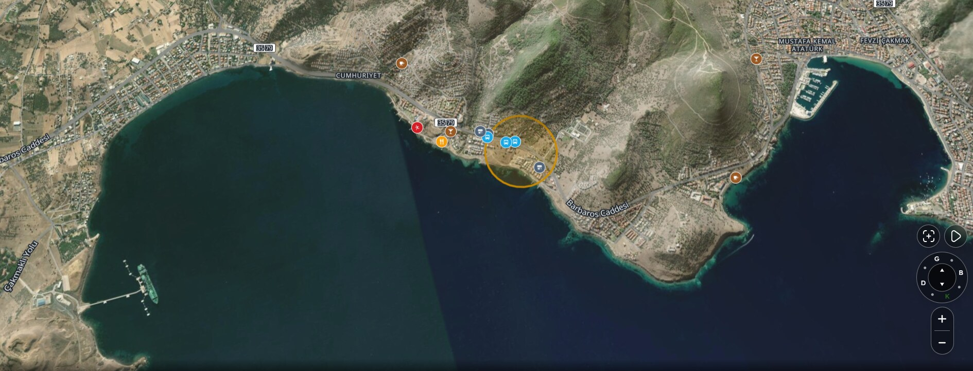
FOÇA MARİNA PROJE ve PROJE YERİNİN GÖRSELİ

Slide 11
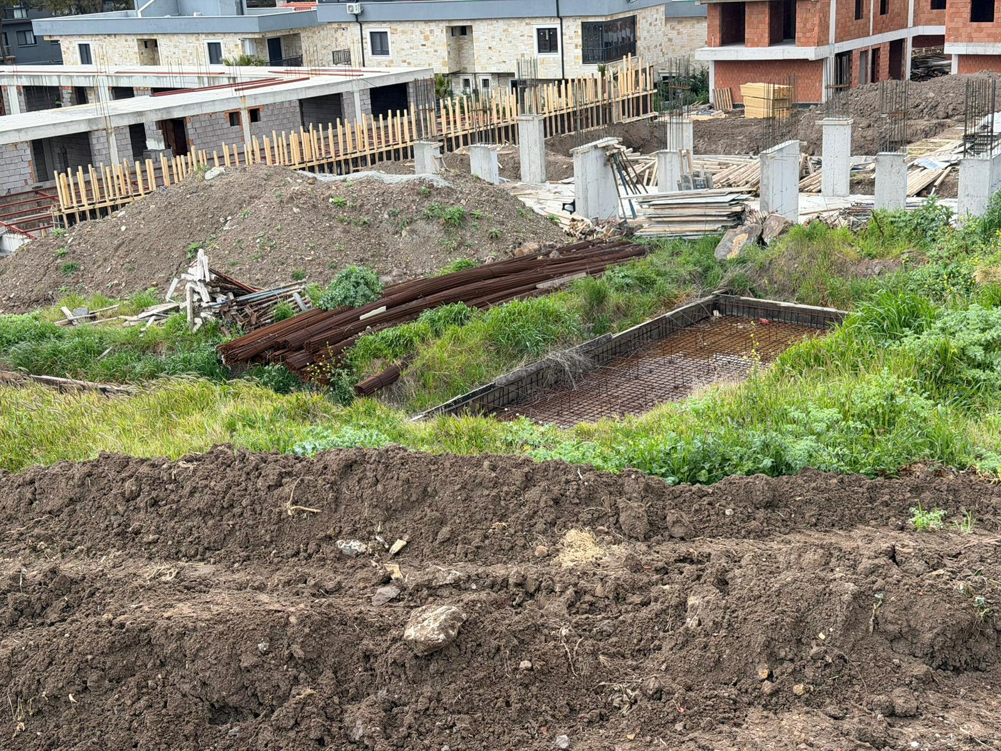
FOÇA MARİNA PROJE İNŞATININ GÖRSELİ

Slide 12
FOÇA MARİNA PROJE İNŞATININ GÖRSELİ

Slide 13
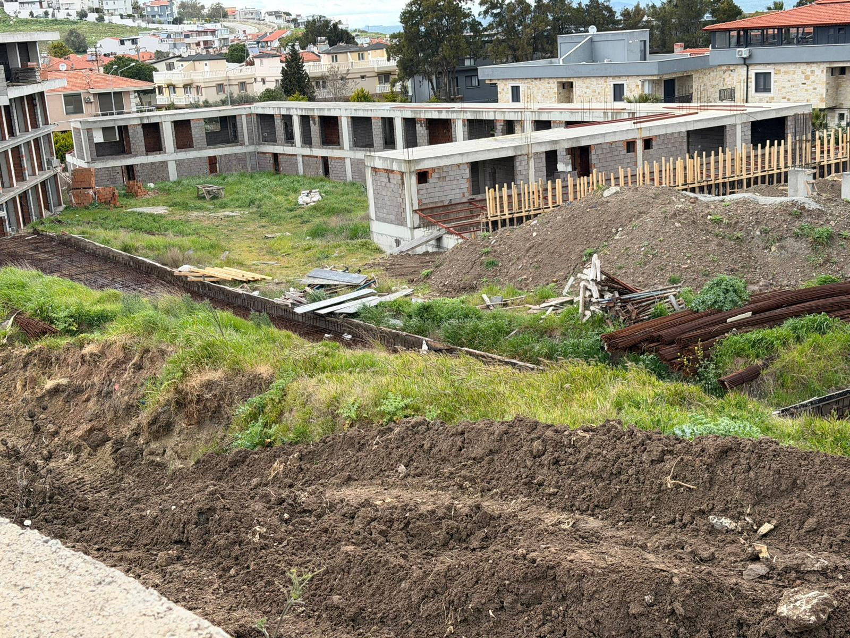
FOÇA MARİNA PROJE İNŞATININ GÖRSELİ

Slide 14
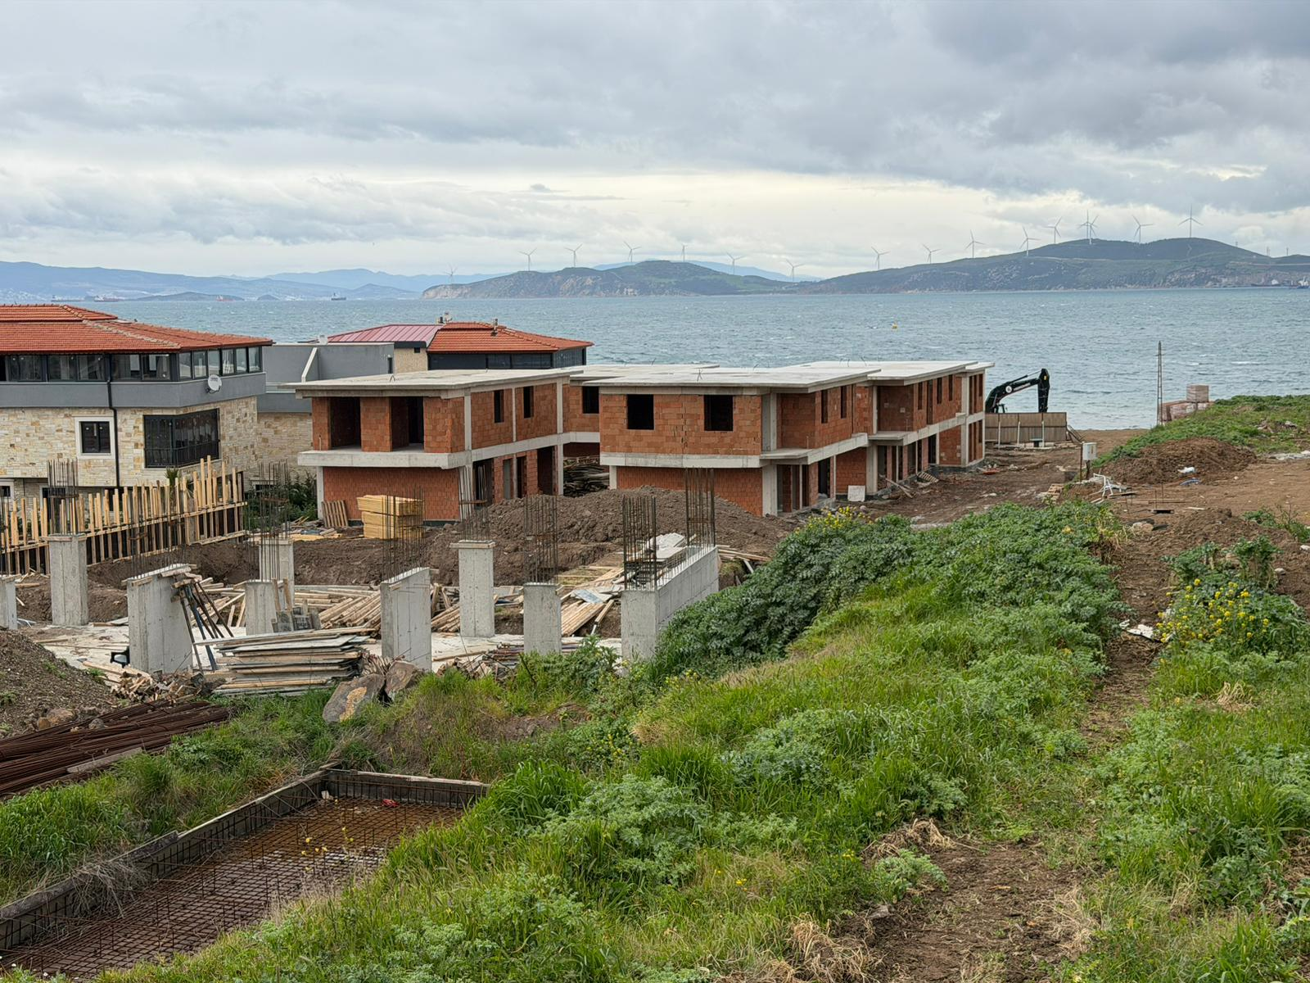
FOÇA MARİNA PROJE İNŞATININ GÖRSELİ

Slide 15
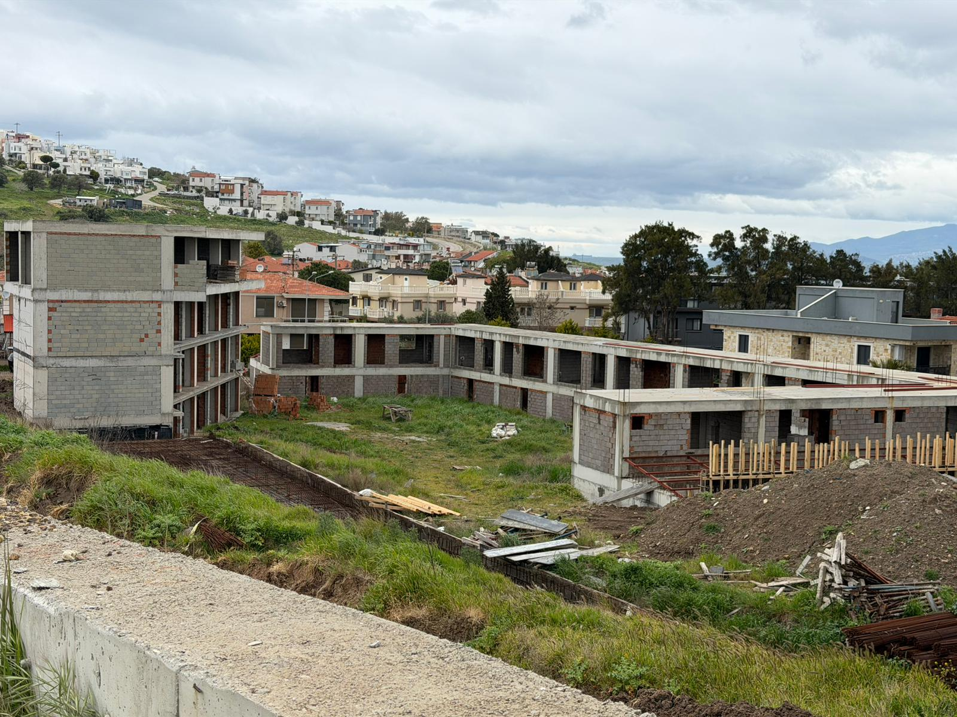
FOÇA MARİNA PROJE İNŞATININ GÖRSELİ

Slide 16
UNİQUE FOÇA ORMAN EVLERİ DAİRE TEKNİK ŞARTNAME
1- Binanın dış cephesi satıcı tarafından belirlenecek olup bu hususta satıcı tek yetkilidir.
2- Binada ki mevcut duvarlar TSE standartları ve Avrupa normlarına uygun olacak şekilde ses ve ısı yalıtım özelliğine sahip olacaktır.
3- Binanın doğu ve batı cephesinde ki sürme balkon doğramaları KLEDİCO ısı yalıtımlı özel seri üretimli Alüminyum malzemeden yapılacaktır. Camlar Şişecam ısı ve güneş kontrollü olacaktır. balkon korkulukları.
4-Binanın elektrik tesisatı TSE ’li olacaktır. Dairelere ABB,LEGRAND marka otomatik sigorta, pano ve kaçak akım rölesi takılacaktır.( TSE garantili)
5-Elektrik sayaçlarının yerleri ve bağlantısı, binanın ana şebekeye bağlantısı ve benzeri işler TEDAŞ'ın belirlediği esaslar dâhilinde kullanıma hazır halde yapılacaktır.
6-Salonda ve odalarda(en az 2 adet) yeterli sayıda topraklı priz, aydınlatma anahtarı, TV ve prizi konulacaktır. Mutfakta ilave olarak tezgâh üstünde ve altında muhtelif topraklı prizler konulacaktır. Banyoda çamaşır makinesi ve lavabo kenarında uygun yere topraklı priz konulacaktır. Bütün kullanılan priz ve anahtarlar topraklı olacaktır.

Slide 17
7-Tüm odalar ve işlevler için elektrik panosunda ayrı otomatik sigorta kullanılacaktır.
8-Temiz su ve pis su tesisatı projeye göre uygulaması yapılacaktır. En son teknolojiye göre düzenlenecek ve yapılacaktır. Temiz su boruları 1. sınıf olacak, pis su tesisatı sızdırmazlığı önleyecek ve yağmur boruları projeye uygun şekilde yapılacaktır. Pis su ve temiz su tesisatları, kullanılacaktır. Pis su tesisat boru çapları en az 3,2 kalınlıkta olacaktır.
9- Pis su giderleri projelendirilirken Çamaşır makinesi, bulaşık makinesi, klima suyu gideri gibi beyaz eşyaların ihtiyacı olan giderler dikkate alınacak uygun yerlere gizlenerek sıva altı yapılacaktır.
10- Çamaşır makinesi için sıcak ve soğuk su muslukları yapılacaktır.
11- Banyo tabanı tesisat yerleri izole edilerek sızdırmazlık sağlanacak ve yer döşemesi yapılacaktır.
12- Binaya merkezi sistem uydu anten tertibatı kurulacak (çanaklar ve LNB 'ler dâhil), salon ve diğer odalarda bağlantı prizleri olacaktır. Sistem Turksat, Hotbird ve Digitürk yayınlarını ayrı çanaklar ile (3 Çanak) alacak şekilde Multiswitch konularak kurulacak ve her prize canlı sinyal gelecek şekilde daireler ile odalara ayrı ayrı dağıtılacaktır.

Slide 18
13- Merkezi cascat sistemi yapılıp daire içlerinde yerden ısıtma FRANKSİE marka ısıtma sistemi kurulacaktır.
14- Klima alt yapı sistem yapılacaktır.
15-Projeye ve mevzuata uygun, yeşil etiket alınabilecek standartlarda ACE marka asansör konulacaktır.
16- BİNA GİRİŞİ; binanın konseptine uygun müteahhittin tasarım kararına uygun dekoratif malzemeler ile dizayn edilecektir. Kontrollü geçiş sistemi kurulacaktır.
17- Daire girişinde akıllı ev sistemi bulunacak olup özellikleri satıcı tarafından belirlenecektir.
18- Daire antrelerinde giriş kapısına yakın uygun yerlerde vestiyer yapılacaktır.
19- Salon, odalar, antre ve balkon tavanında asma tavan uygulaması yapılacaktır.
20-Oda ve salon bölümlerine 8/10 mm 1. sınıf vitra marka seramik yapılacaktır
21- Tüm oda ve salon duvarlarına BAUMİT marka alçı ve boya uygulanacaktır.
22- Mutfak projeye uygun olarak MDF Lam gövde proje konseptine uygun kısmı lake, kısmi kaplama malzemeden yapılacaktır.

Slide 19

23- Mutfak, Koridor, Antre zeminleri VİTRA marka seramik yapılacaktır. Seçimler müteahhit tarafından yapılacaktır.
24- Mutfak tezgahı konsepte uygun Seramik porselen ,mermer, granit veya akrilik tezgah kullanılacaktır. Seçimler müteahhit tarafından yapılacaktır.
25- Mutfaklarda FRANKE,Arçelik, SİMENS, TEKA marka cam yüzeyli ocak, davlumbaz, fırın seti, konulacaktır
26- Banyo yer ve duvar seramikleri VİTRA marka seramik yapılacaktır.
27- Rezervuarlar gömme tip olacaktır. VİTRA marka olacaktır
.
28- Bataryalar VİTRA marka olacaktır. Seçimler müteahhit tarafından yapılacaktır.
29- Banyolara Hilton Lavabo veya Akrilik Lavabo ünitesi yapılacaktır. Bu ünitede; tezgah üstü veya çanak tip lavabo kullanılacaktır
3O- Banyolara VİTRA marka security kabin konulacaktır.
31- Daire iç kapıları LAKE veya kaplamalı kapı olacak, geniş pervaz kullanılacak, salonlarda yalnızca kasa uygulanacak, kanat takılmayacaktır.
32-Çelik kapılar proje konseptine uygun STAR ÇELİK KAPI yapılacaktır. Seçimler müteahhit firma tarafından yapılacaktır.

Slide 20


